Slide 1
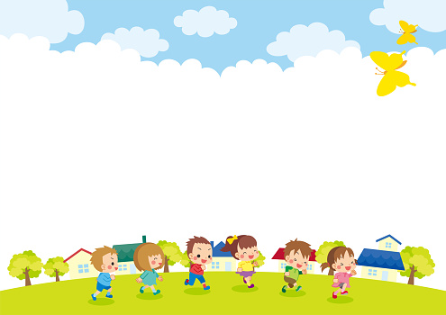

UBND QUẬN DƯƠNG KINH
TRƯỜNG TIỂU HỌC ĐA PHÚC
NHIỆT LIỆT CHÀO MỪNG QUÝ THẦY CÔ GIÁO VÀ CÁC EM HỌC SINH ĐẾN VỚI TIẾT HỌC
Môn: Khoa học - Lớp 4
Bài 28: Ôn tập con người và sức khỏe(Tiết 2)
GV THỰC HIỆN: PHẠM THỊ THU HƯƠNG
Năm học: 2025 - 2026

Slide 2

Em sẽ khuyên bạn như thế nào nếu:
Bạn thường xuyên không ăn rau, thích ăn đồ chiên, rán.
Bạn không thường xuyên uống nước.
Bạn hay ăn quà bán vỉa hè.
Bạn rủ đi bơi ở ao hồ, sông suối.
H

Slide 3
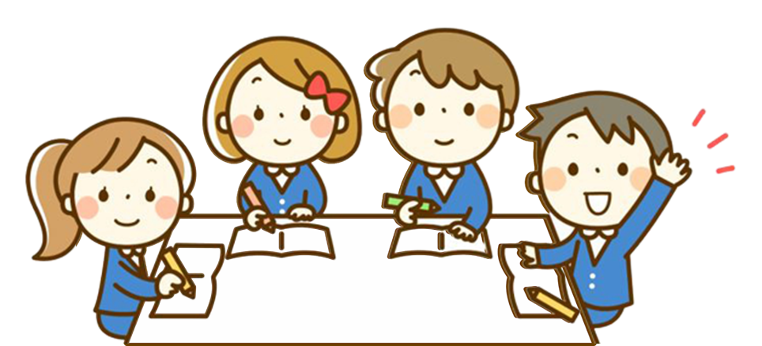
Mỗi nhóm dựa vào kiến thức về vai trò các chất dinh dưỡng, phòng bệnh liên quan đến dinh dưỡng, vệ sinh an toàn thực phẩm và phòng tránh đuối nước đưa ra lời khuyên cho mỗi tình huống.
H

Slide 4
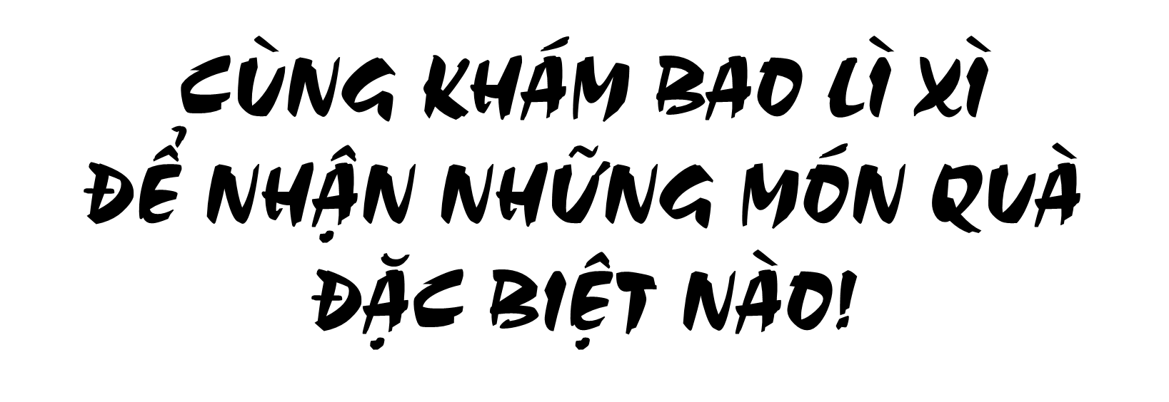

Slide 5
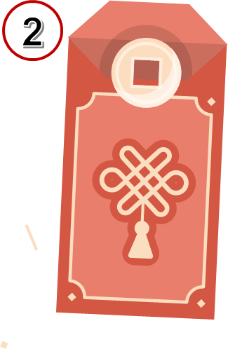







Tiếp theo
Notes:
5 BAO LÌ XÌ tương ứng với 5 bài tập – 5 thử thách trong tiết học ngày hôm nay
Chúng ta cùng nỗ lực chinh phục các thử thách để nhận quà nhé!
GV nhập vào lần lần các bao lì xì để đến từng bài tập
1. Cả lớp tặng bạn ấy 1 nút like
Sau khi qua 5 bài tập, GV bấm vào mũi tên để tới phần dặn dò

Slide 6

Bạn thường xuyên không ăn rau, thích ăn đồ chiên, rán.
Lời khuyên: Thức ăn chiên rán, thức ăn nhanh cũng có nhiều năng lượng nhưng chứa chất béo không tốt cho cơ thể, nếu ăn nhiều sẽ bị mắc bệnh thừa cân béo phì. Rau xanh chứa nhiều vi-ta-min và chất khoáng làm tăng cường sức đề kháng, giúp cơ thể chống lại bệnh tật và tiêu hóa tốt.
Quay lai
Notes:
Kho game Phan Linh_0916.604.268

Slide 7
Bạn không thường xuyên uống nước.
Lời khuyên: Thiếu nước có thể gây ra các tác hại lâu dài như táo bón, giảm chức năng thận và sỏi thận, gây mệt mỏi, đau đầu và mất tập trung.
Quay lai
Notes:
Kho game Phan Linh_0916.604.268

Slide 8
Bạn hay ăn quà bán vỉa hè.
Lời khuyên: Ăn quán vỉa hè không đảm bảo an toàn vệ sinh thực phẩm, nguyên liệu không rõ nguồn gốc, tiềm ẩn nguy cơ ngộ độc thực phẩm như đau bụng, đi ngoài, ... và thậm chí nguy hại đến tính mạng.
Quay lai
Notes:
Kho game Phan Linh_0916.604.268

